Slide 1
Session 4: Inkluderande mobilitet – ökad innovationshöjd genom normkritik
Now - How - Wow
Moa Persdotter & Susanne Fornander - Vinnova
Notes:
Så ställer vi om i realiteten!
MADE IN SWDEN – SÅ LEDER VI HÅLLBAR OMSTÄLLNING AV VÄGTRANSPORTER FÖR GLOBAL KONKURRENSKRAFT
Ett hållbart och konkurrenskraftigt vägtransportsystem förutsätter innovation, jämställdhet och inkludering främjar innovation varför detta går hand i hand.
Session 4: Inkluderande mobilitet – ökad innovationshöjd genom normkritik (Sokrates)
För att nå innovationshöjd behöver vi utmana normer. Genom att förstå olika människors perspektiv och vilka normer som påverkar dem, kan vi skapa attraktiva mobilitetslösningar som inkluderar fler målgrupper. Men hur gör du rent praktiskt för att integrera en inkluderande process i ditt projekt? Eller i din organisations rutiner?
Välkommen till en kreativ session uppdelad i tre delar: Now – Wow – How!
Now: Lyssna på en beskrivning av nuläget från Moa Persdotter, en av Vinnovas experter inom jämställdhetsintegrering, normkritik och normkreativitet.
Wow: Diskutera och visualisera ett drömläge i grupper med andra deltagare. Vart vill vi nå? Hur ser ett jämställt och jämlikt transportsystem ut 2035?
How: Med hjälp övningsmallar och facilitering får du utforska hur:et. Hur kan du integrera jämställdhet och inkluderande perspektiv i projektets genomförandeplan? Hur hittar du kompetensen till projektgruppen? Vilka analyser behöver göras för att förstå fler perspektiv? Och hur agerar du på de insikterna och förbättrar?
Sessionen faciliteras av Susanne Fornander och Moa Persdotter, Vinnova
4 pers vid varje bord
Ta med adapter
Moa presenterar sammanfattningen på scen i slutet

Slide 2

Agenda
13:00-13:10 Välkomna och intro
13:10-13:20 NOW
13:20-13:25 Workshopinstruktioner
13:25-13:35 WOW
13:35-13:50 HOW
13:50-14:00 Avrundning i plenum
Notes:
MADE IN SWDEN – SÅ LEDER VI HÅLLBAR OMSTÄLLNING AV VÄGTRANSPORTER FÖR GLOBAL KONKURRENSKRAFT
Nya möten
Nya insikter
Nya ideer
Nya samarbeten
Nya projekt
Bättre projektansökningar

Slide 3
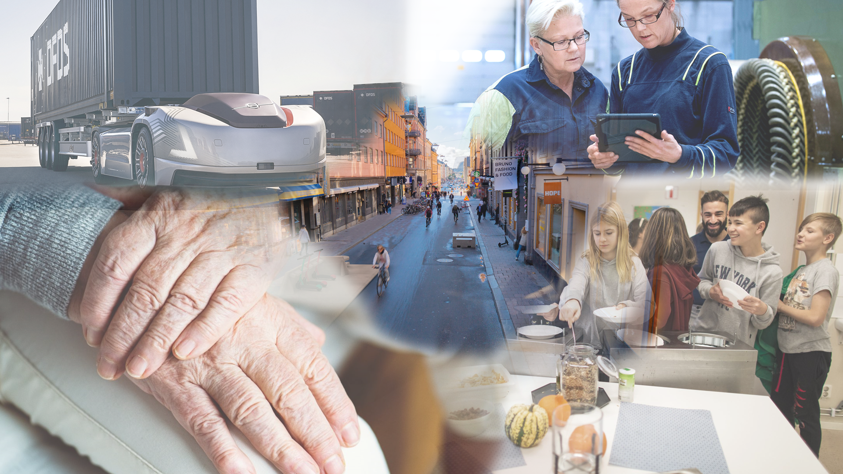
NOW; vad vet vi om nuläget?
Sverige och världen står
inför komplexa utmaningar
Vi behöver
innovation i
bred bemärkelse
Notes:
FFI 2.0 – STÖRRE SYSTEMTÄNK
För att nå hållbarhetsmålen måste främja innovation i bred bemärkelse.
Det räcker inte med innovation för att skapa nya produkter och tjänster utan vi behöver innovation i vårt sätt att arbeta, innovation som ändrar våra beteenden och vanor och innovation i hur vi samverkar bättre i komplexa ekosystem med personer från näringsliv, forskning, politik, offentlig sektor, civilsamhället och allmänheten.
På Vinnova är jämställdhet och klimat utpekade perspektiv för att främja hållbar innovation
Det ger Sverige konkurrenskraft och gör skillnad för världen.

Slide 4
NOW; vad vet vi om nuläget?
Utsläppen ökar
till följd av transporter
Stillasittande samt fetma och kroniska sjukdomar ökar
Res som kvinnor gör, så minskar utsläpp och energi-användning
med 20%
Notes:
Hälsosam mobilitet är kopplat till både landsbygd och stad och till män som kvinnor, yngre såväl som äldre. Det finns så kallade intersektionella jämställdhetsperspektiv som behöver integreras i våra nya lösningar för att säkerställa relevans och nyttiggörande.
Självklara och välkända utmaningar inom området är föroreningar, buller och el.
Men det finns även en hälsoaspekt av mobilitet. T.ex. när det finns fler och lättillgängliga alternativ så rör vi oss mindre vilket riskerar att skapa hälsoproblem. När våra städer växer så minskar grönområdena. De är viktiga för vårt välmående och uppmuntrar dessutom till aktivitet och rörelse i staden.
Rapporten res som kvinnor gör och energianvändningen samt utsläpp från privattransporter i Sverige kommer minska med nästan 20% - stämmer idag men nog inte imorgon pga manga fler kvinnor har nu körkort
Women on wheels- fler som inte kan cykla pga ej lärt sig, genusstereotypa normer och stadsplanering – hur undanröja sådana hinder för att nå hållbar och hälsosam mobilitet?

Slide 5
NOW; vad vet vi om nuläget?
Antal kvinnor i branschen…
Brist på kvinnor i STEM…
Osäkrare vägar och bilar…
Normer kring resebeteende och köp påverkar transporter...
Kvaliteten i sökandes svar på Vinnovas frågor om jämställdhet och inkludering visar på en generellt låg kvalitet…
Hög och bred kompetens, fler perspektiv, attraktiv arbetsgivare, tryggare miljö…
Mer lönsamma bolag...
Konkurrensfördel och ökade krav från EU/Horisont Europa…
Tongivande och kraftfulla forskningsprojekt som bidrar till samhällets utveckling…
Synlighet, inspiration, attraktion, positionera Sverige…
Notes:
Utmaningar och möjligheter
Hälsosam mobilitet är kopplat till både landsbygd och stad och till män som kvinnor, yngre såväl som äldre. Det finns så kallade intersektionella jämställdhetsperspektiv som behöver integreras i våra nya lösningar för att säkerställa relevans och nyttiggörande.
Självklara och välkända utmaningar inom området är föroreningar, buller och el.
Men det finns även en hälsoaspekt av mobilitet. T.ex. när det finns fler och lättillgängliga alternativ så rör vi oss mindre vilket riskerar att skapa hälsoproblem. När våra städer växer så minskar grönområdena. De är viktiga för vårt välmående och uppmuntrar dessutom till aktivitet och rörelse i staden.
Rapporten res som kvinnor gör och energianvändningen samt utsläpp från privattransporter i Sverige kommer minska med nästan 20% - stämmer idag men nog inte imorgon pga manga fler kvinnor har nu körkort
Women on wheels- fler som inte kan cykla pga ej lärt sig, genusstereotypa normer och stadsplanering – hur undanröja sådana hinder för att nå hållbar och hälsosam mobilitet?

Slide 6

Politiska mål för jämställdhet och transport hänger ihop;
6 st Jämställdhetspolitiska delmål
I Sverige ska kvinnor och män ha samma makt att forma samhället och sina egna liv. Jämställdhetspolitiken handlar om frågor som makt, inflytande, ekonomi, hälsa, utbildning, arbete och mäns våld mot kvinnor.
Transportpolitiska mål;
Transportsystemet ska vara jämställt, dvs. likvärdigt svara mot kvinnors respektive mäns transportbehov.
Energi- och klimatpolitiska mål samt mål för forskning
Hållbar omställning… ett av världens främsta forsknings- och innovationsländer… svarar mot samhällsutmaningarna både nationellt och globalt…
Jämställdhet är alltså både ett mål i sig och ett medel för att uppnå hållbar samhällsutveckling.

Slide 7

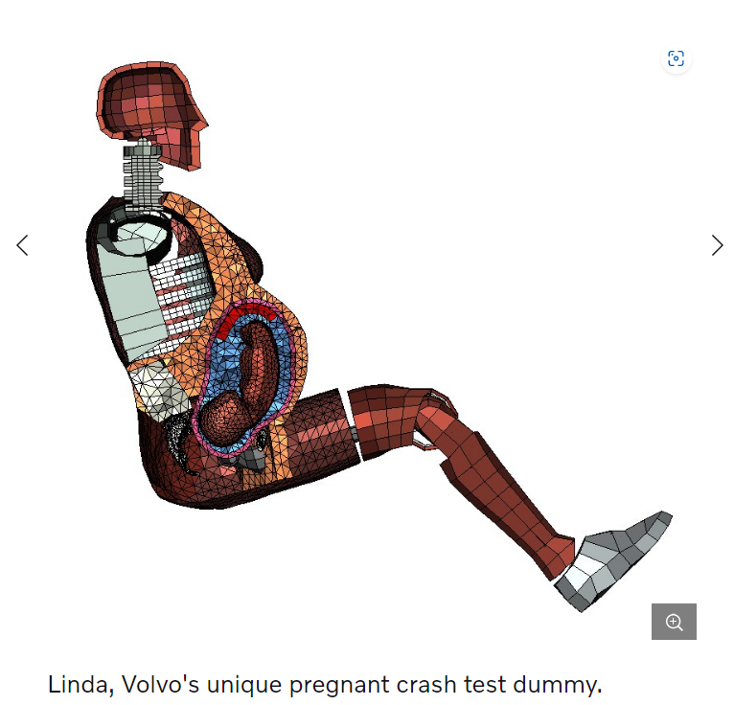
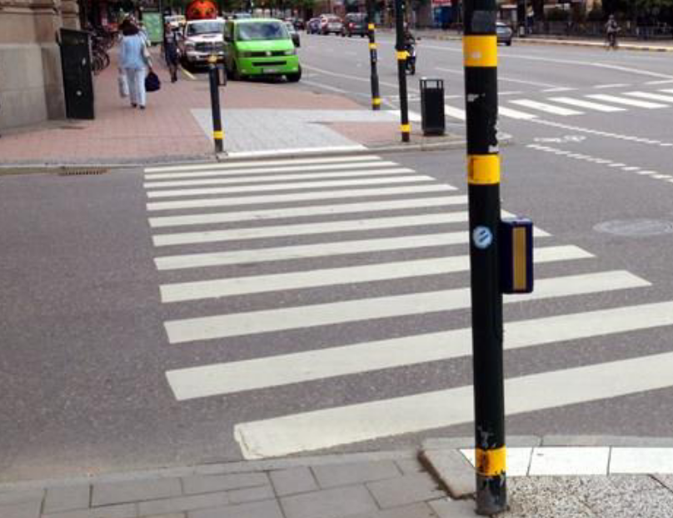
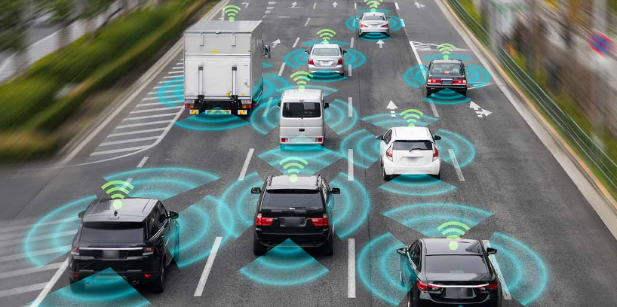
Brist på jämställdhet och normkritik resulterar i lösningar som utgår från en snäv/felaktig bild av verkliga behov…
…medan integrering av perspektiven främjar innovation och nytta.
Notes:
MADE IN SWDEN – SÅ LEDER VI HÅLLBAR OMSTÄLLNING AV VÄGTRANSPORTER FÖR GLOBAL KONKURRENSKRAFT
100 procent fossil free
100 procent safe
100 procent productive
Så vad har jag förstått om projektens resa och upplevelser?
Innan; endast krockdockor utformade efter den generiske mannen. Ökad risk för kvinnor bakom ratten – spär ev på fördomar om vem som är en duktig förare.
Nu; den första gravid krockdocka har börjat användas i tester – det blir säkrare för alla att köra bil och åka med i bil.
Tar vi fram lösningar för dem som står längre ifrån normen ökar vi nyttan – och kan samtidigt behålla relevans även för de mest normativa.
Ödgärd sa – folk köper Volvo-bilar för att de är säkra – men säkra för vem? Made in sweden
AI och sensorer för att se bättre, längre och i mörker – vem syns i mörker?
Inbyggda system och machine learning i våra fordon – vilken data bygger den på, vems behov, vem ses som förare, trafikant etc
Vem drar nytta av innovationerna: att förstå de effekter som innovationer har på olika sociala grupper och försöka möta behoven hos en bred del av samhället, inklusive delar av samhället som kan komma att marginaliseras eller uteslutas.
Vem deltar i innovationssystemet: uppmuntra ett brett deltagande inom innovationsområdet, så att inte enbart de mest privilegierade människorna, platserna och sektorerna deltar.
Vem beslutar om prioriteringarna och innovationsresultatet: att aktivt involvera en bred del av samhället för att fastställa prioriteringar inom innovationspolitiken samt reglera och styra innovation på ett sätt som på rimligt sätt delar fördelar och risker bland hela samhället.
Intersektionalitet:
Analys av hur maktordningar mellan kategorier som kön, ras, sexualitet, funktionalitet och klass samverkar.
Jämställdhet:
Kvinnor och män ska ha samma makt att forma samhället och sina egna liv. (RK)

Slide 8
NOW; vad vet vi om nuläget?
Hur arbetar FFI med jämställdhet och inkludering?
Genomgående jämn representation på olika nivåer
Ansökningar har jämställdhet som ett bedömningskriterium. Tre aspekter:
    o Könsfördelning samt fördelning av makt och inflytande
    o Kopplat till projektets problemområde, lösningar och effekter
    o Bedömning av hur väl jämställdhetsaspekter och integrerats i projektplanen.
• Inspirera och stötta!
Notes:
Men hur gör du rent praktiskt för att integrera en inkluderande process i ditt projekt? Eller i din organisations rutiner?
Som Darja sa i panelen – öka representationen av underrepresenterade talanger och öka inkluderingen av underrepresenterade perspektiv = innovation

Slide 9
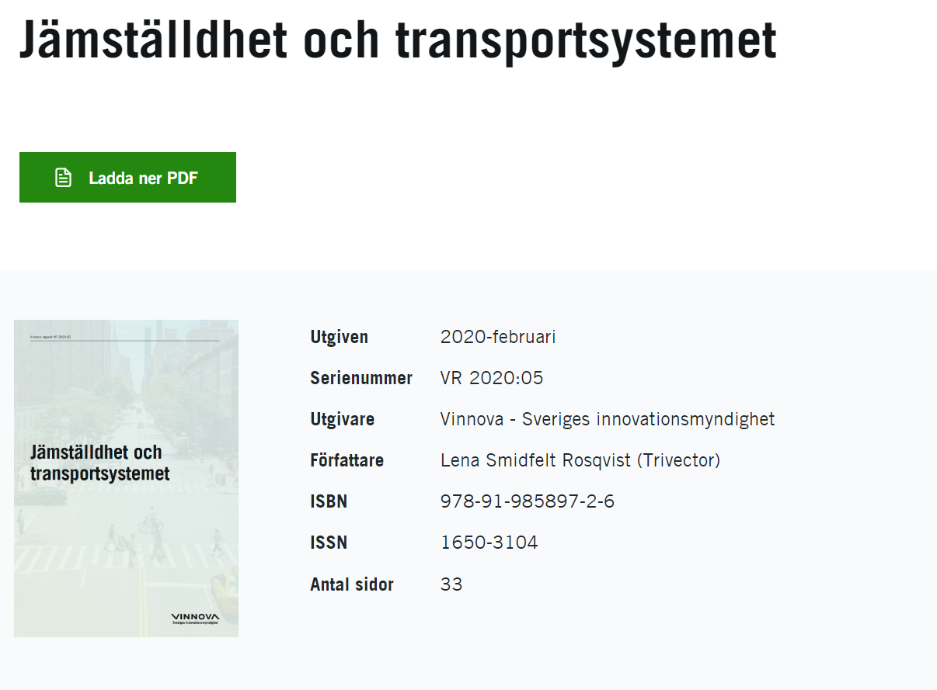
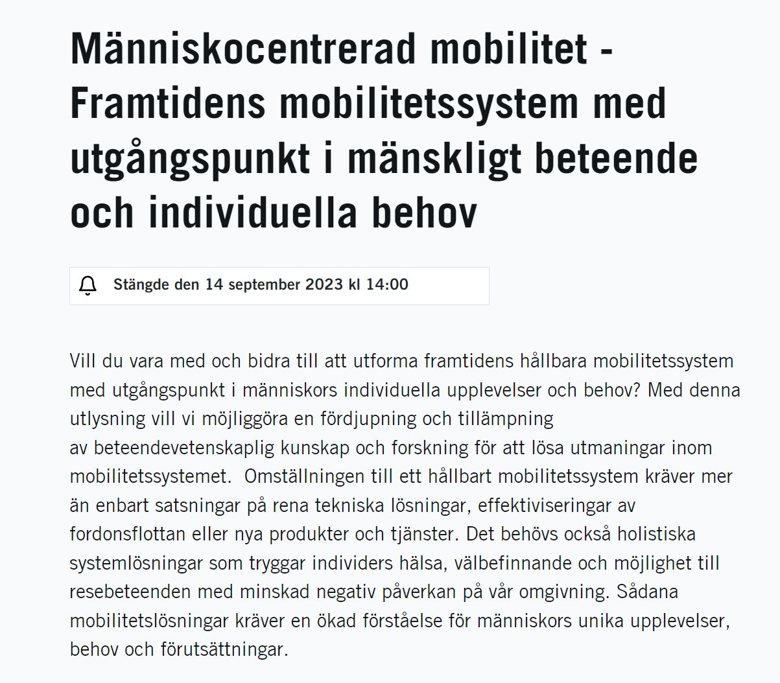
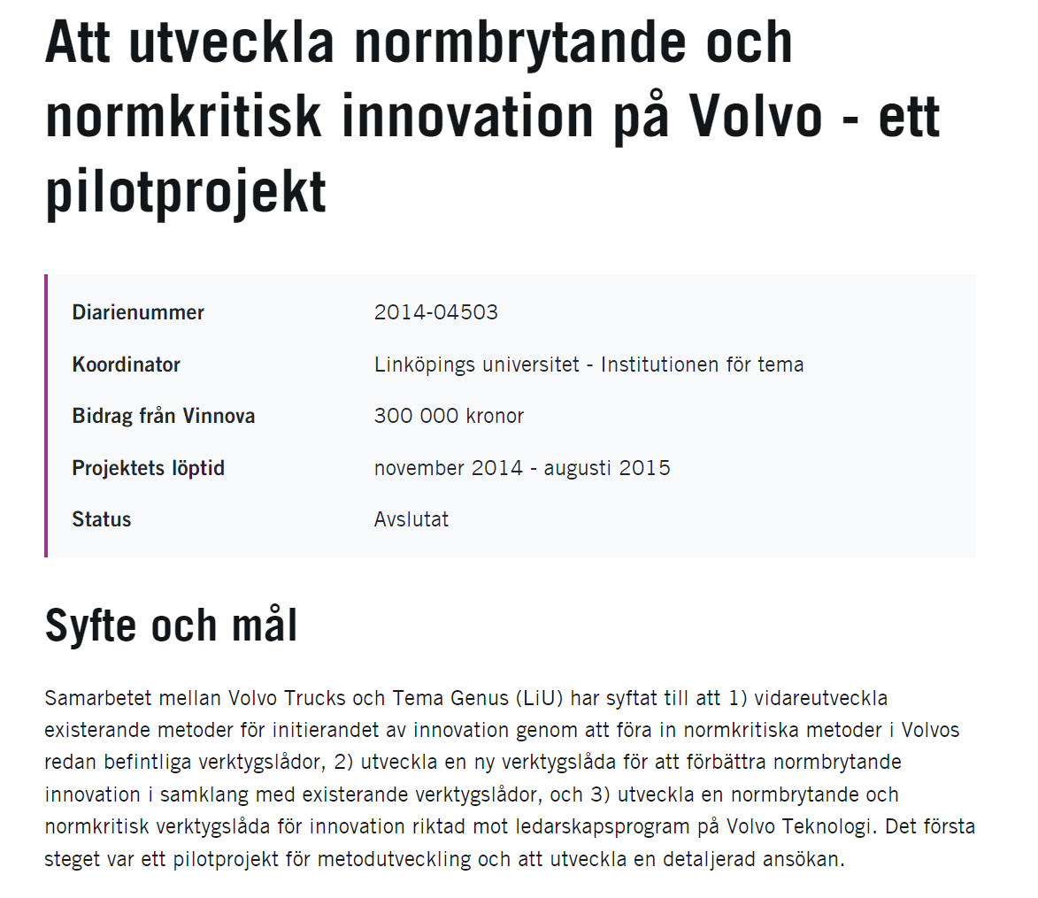
3 exempel på mobilitet och transport-projekt hos Vinnova
Notes:
Men hur gör du rent praktiskt för att integrera en inkluderande process i ditt projekt? Eller i din organisations rutiner?
Välkommen till en kreativ session uppdelad i tre delar: Now – Wow – How!

Slide 10
Workshopinstruktioner
NOW
WOW
HOW

Slide 11
NOW
Ett nuläge att förändra. Utdrag från rapporten Jämställdhet och transportsystemet:
Transportsektorn har större könsskillnader än många andra sektorer
Transportsektorn har lägre andel representation av kvinnor jämfört med andra sektorer
Satsningar i transportsystemet har byggts på manligt kodade värderingar och gör i huvudsak så fortfarande
Färdsätt som kvinnor använder mer, och har mer positiva värderingar för, har getts relativt sett sämre förutsättningar
Transport och teknik är ofta associerade med traditionellt maskulina attribut och ideal
Risken för att omkomma i trafikolyckor är dubbelt så stor för män som för kvinnor
Vilket nuläge vill ni förändra? Välj från ovan eller bestäm ett eget i gruppen.

Slide 12
WOW
Diskutera och visualisera ett drömläge för 2035.
Vart vill vi nå? Vad skulle få er att känna WOW??

Slide 13
HOW
Frågor för att
trigga idéer:
Jämställd representation
Lika makt och inflytande?
Vad kan vi göra redan idag, för att nå WOW-läget?
Skriv idéer!
Problemformulering och analyser
Vilka människor berörs? Analyser för att förstå diskriminerande normer?
Genomförande
Hur integrera breddad målgrupp?
Hur agera på analysen?

Slide 14
Hur va det här? Kom ni till HOW?
Nya insikter? Idéer?
Vad gör ni imorgon?
Notes:
Typ denna fråga: Er session hette Inkluderande mobilitet – ökad innovationshöjd genom normkritik. Ni har workshopat kring: Now – Wow – How!. Kom ni till How? Och vad tror du alla tar med sig? Vad tar ni med er?
Önskar ni något material? Prata med mig eller Susanne
Hoppas ni fått nya samarbete – nya idéer till nya projekt? Finns material här framme som kan vara till hjälp för er att komma igång i praktiken med er aprojekt.

Slide 15
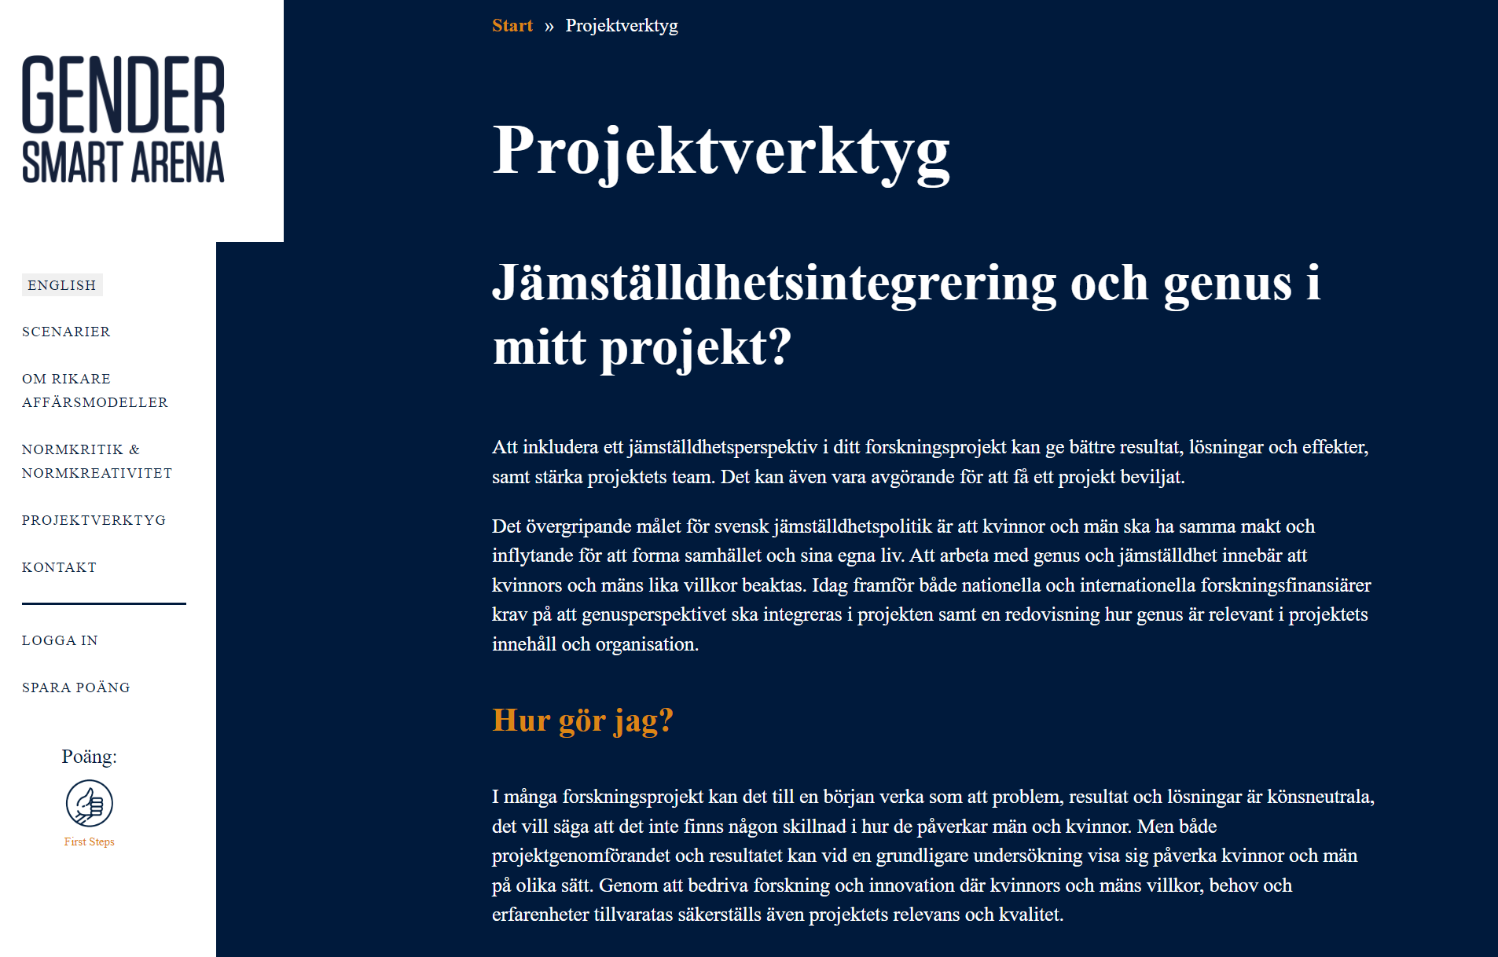
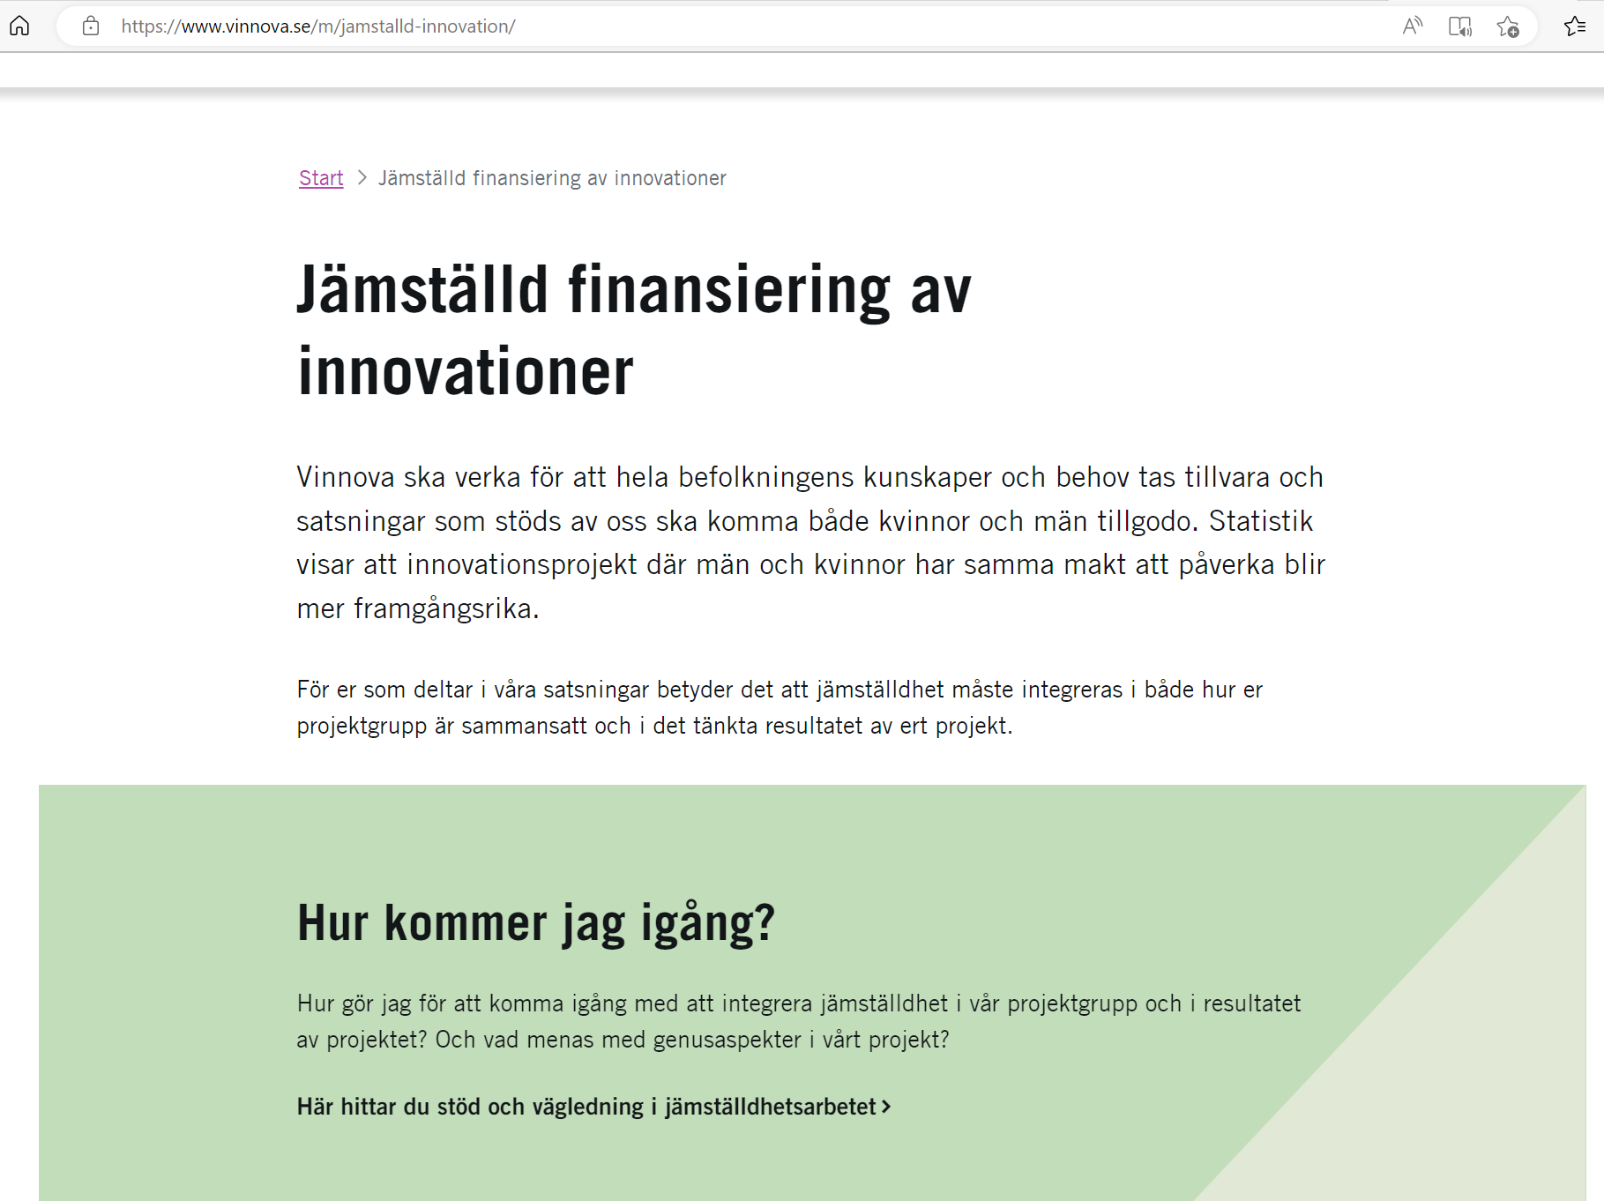
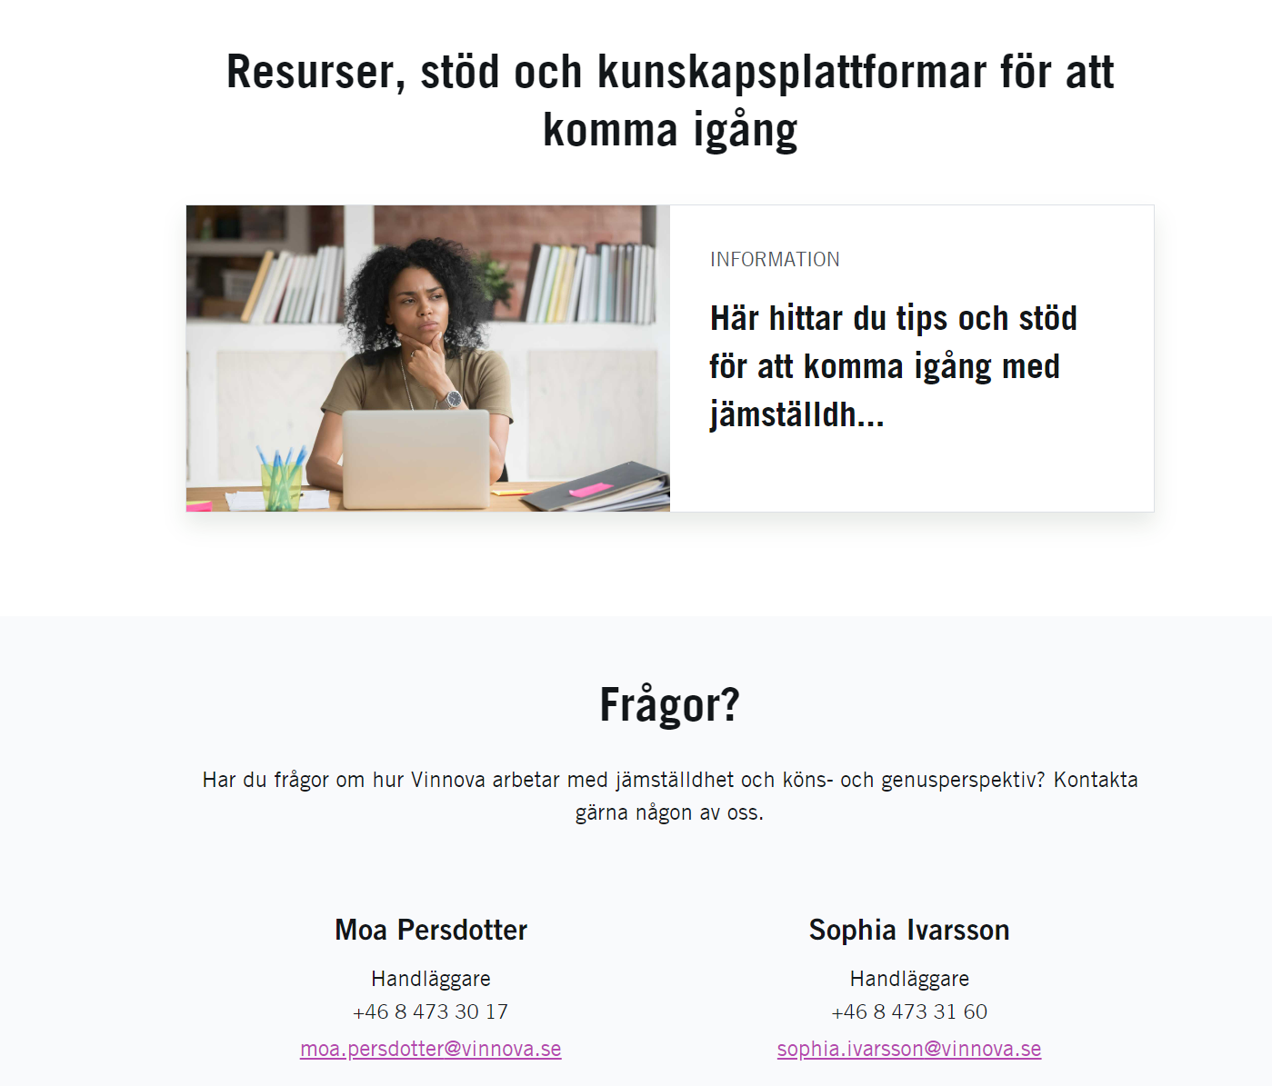
Stöd finns på vår microsite!

Slide 16
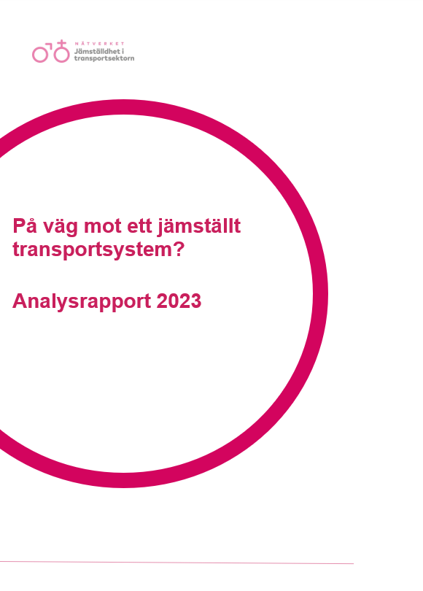
Tips på vidare läsning
Rapport om jämställdhet och transportsystemet | Vinnova
Lastbilar för alla: Utveckling av norm-kritisk innovation på Volvo | Vinnova
Växla upp: Implementering av en modell för mångfald och inkludering - Stockholms universitet
Hem (jamstalldtransport.se)
Gender Equality Toolkit in Transport - GET IT (the-get-it.com)
Publications – WomenMobilizeWomen

Slide 17
TACK!
moa.persdotter@vinnova.se
susanne.fornander@vinnova.se

